Slide 1

Нутритивный статус детей с целиакией на безглютеновой диете
А.И. Хавкин, А.В. Налетов, И.А. Бавыкина, К.Д. Завражная

Slide 2

Непереносимость глютена как фактор изменения пищевого поведения
Целиакия
Чувствительность к глютену
Аллергия на глютен
Распространенность целиакии колеблется
в пределах 0,5–1% в общей популяции населения.
Разброс показателей объясняется высокой
частотой скрытых и атипичных форм заболевания.
В Европе отношение диагностированных случаев к недиагностированным составляет от 1:5 до 1:13.

Slide 3
Непереносимость глютена – «великим мим»
Целиакия – иммуноопосредованное системное заболевание, которое возникает в ответ на употребление глютена или соответствующих проламинов генетически предрасположенными индивидуумами и характеризуется наличием широкой комбинации глютен-зависимых клинических проявлений, специфических антител, наличием HLA-DQ2 или HLA-DQ8 гаплотипов и энтеропатии.
Типичная целиакия, характеризующаяся наличием в клинической картине симптомов мальабсорбции: хронической диареи, истощения, «дефицитных» нарушения всасывания минеральных веществ и витаминов;
Атипичная целиакия, при которой гастроинтестинальные симптомы отсутствуют или слабо выражены, в то время как в клинической картине на первое место выходят внекишечные проявления, такие как остеопороз, анемия, бесплодие, неврологические симптомы и др.

Slide 4
Чувствительность к глютену
Гастроинтестинальные симптомы
Внекишечные симптомы
Отсутствие специфических диагностических инструментов!

Slide 5

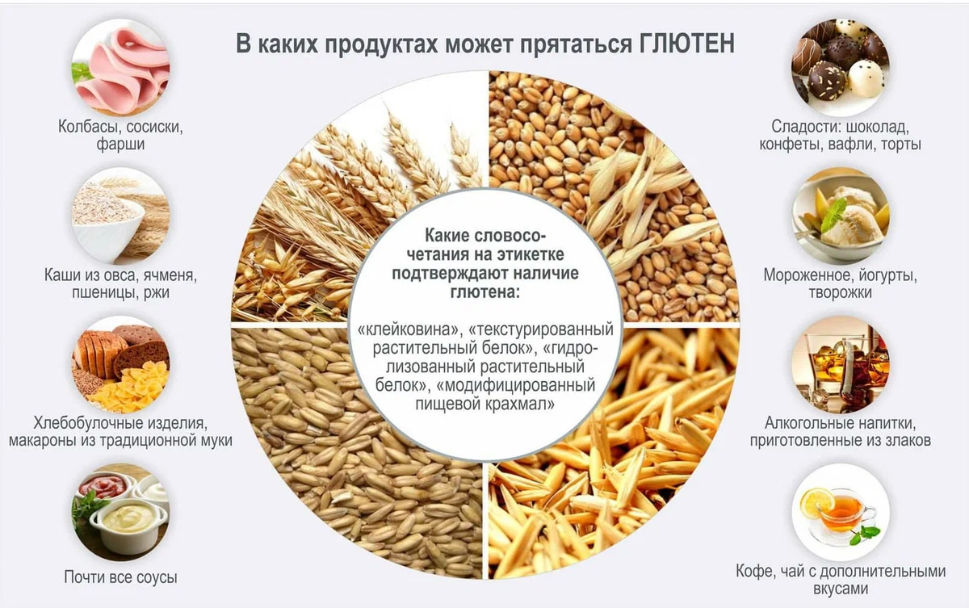
Безглютеновая диета (БГД) – единственный способ терапии всех форм непереносимости глютена

Slide 6


Сложности в соблюдении БГД
Нарушения нутритивного статуса (гиповитаминоз, дефицит энергии, снижение иммунитета…)
Ограничения в питании
Слабая приверженность к соблюдению диетотерапии

Slide 7
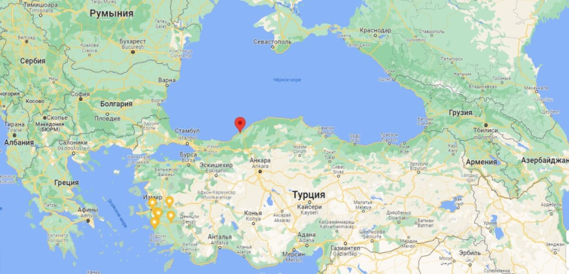
Нутритивный статус детей с целиакией
Турция. 2020 г.
Дизайн: двухцентровое поперечное исследование
Пациенты: 228 пациентов с целиакией (12,92 ± 2,35 года; 67,9% девушек) и 135 здоровых сверстников (12,77 ± 2,25 года; 65,2% девушек).
Методы: антропометрия, стадия полового созревания по Таннеру, возраст наступления менархе и соблюдение диеты, гонадотропины гипофиза, гонадотропные гормоны, пролактин, фолиевая кислота, витамины B12 и D, ферритин, Fe+, ОЖСС).
РЕЗУЛЬТАТЫ:
Стадия Таннера достоверно выше в контрольной группе (р<0,05).
Средний возраст наступления менархе достоверно ниже у здоровых людей (13,13 ± 1,01 vs12,15 ± 0,97, р < 0,001).
Cоблюдение БГД и уровни трансферрина, ОЖСС, витамина D положительно коррелируют со степенью загара (p < 0,05).
Через 1 год соблюдения БГД положительная динамика: уровни TTG: 135,59 ± 73,88 vs 71,53 ± 69,40, p < 0,001) и коррелировали со стадией Таннера (r = 0,49, p < 0,01), трансферрином (r = 0,66, p < 0,01) и ОЖСС (r = 0,23, p < 0,05).
Вывод: уровень ФР, Fe+ и витамина D, соблюдение диеты являются важными факторами для нормального полового созревания у пациентов с целиакией.
Bayrak NA, Volkan B, Haliloglu B, Kara SS, Cayir A. The effect of celiac disease and gluten-free diet on pubertal development: a two-center study. J Pediatr Endocrinol Metab. 2020 Mar 26;33(3):409-415. doi: 10.1515/jpem-2019-0378.
7

Slide 8

Нутритивный статус детей с целиакией
Польша. 2021 г.
Дизайн: поперечное исследование
Пациенты: 40 детей с целиакией (средний возраст 8,43±3,5 лет).
Методы: Рост, вес, рацион и биохимические показатели пациентов оценивались трижды: до постановки диагноза, через шесть месяцев и через год после начала безглютеновой диеты.
РЕЗУЛЬТАТЫ:
Через год вес и рост пациентов увеличились, но ИМТ существенно не изменился.
Рацион детей до постановки диагноза был таким же, как у населения Польши в целом: наблюдалась недостаточная обеспеченность энергетической ценностью, клетчаткой, кальцием, йодом, железом, а также фолиевой кислотой, витаминами D, K и E.
В течение года рацион детей с целиакией существенно не изменился по большинству вышеперечисленных питательных веществ, либо изменения были незначительными с точки зрения общей оценки рациона.
У пациентов с целиакией, соблюдающих БГД, может быть повышен риск дефицита железа, кальция и фолиевой кислоты.
Вывод: необходим индивидуальный подход к питанию пациентов с целиакией, направленный на исключение глютена из рациона и его сбалансирование.
Kozioł-Kozakowska A, Salamon D, Grzenda-Adamek Z, Krawczyk A, Duplaga M, Gosiewski T, Kowalska-Duplaga K. Changes in Diet and Anthropometric Parameters in Children and Adolescents with Celiac Disease-One Year of Follow-Up. Nutrients. 2021 Nov 28;13(12):4306. doi: 10.3390/nu13124306.
8

Slide 9
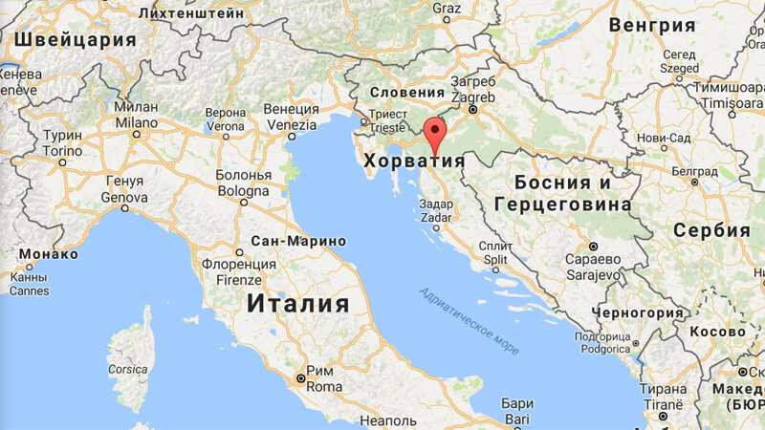
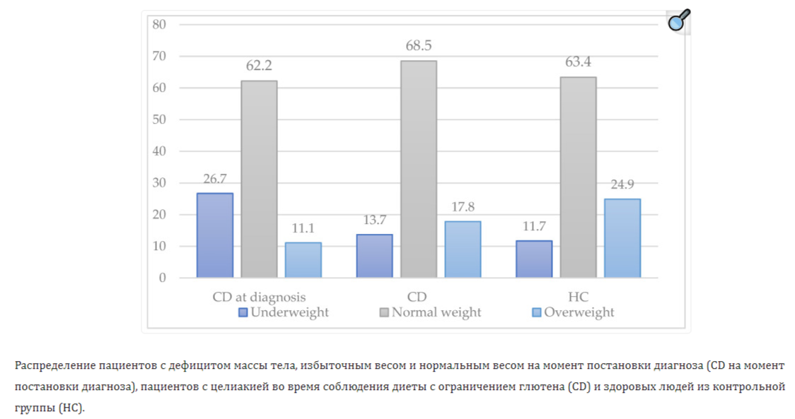
Нутритивный статус детей с целиакией
Хорватия. 2022 г.
Дизайн: случай-контроль
Пациенты: 76 пациентов с целиакией (средний возраст 9,0 ± 4,3 года, 57% женщин) и 590 здоровых лиц контрольной группы (НК) (средний возраст 9,9 ± 0,1 года, 54% женщин).
Методы: трехдневный учет приема пищи, антропометрия, лабораторная оценка уровня нутриентов
РЕЗУЛЬТАТЫ:
Белок (г): 67.0 ± 19.4 vs 62.1 ± 17.1, p=0.021
Кальций (мг): 713.3 ± 261.2 vs 579.9 ± 242.1, p<0.001
Железо (мг): 8.2 ± 2.9 vs 8.0 ± 4.3, р=0.584
Цинк (мг): 7.4 ± 2.5 vs 8.0 ± 2.8, р=0.077
Витамин B1 (мг): 1.5 ± 1.2 vs 1.7 ± 1.5, р=0.145
Витамин С (мг): 91.9 ± 51.8 vs 74.1 ± 49.8, р=0.004
Витамин D (мкг): 2.2 ± 2.4 vs 1.1 ± 1.7 р<0.001
Sila S, Mašić M, Kranjčec D, Niseteo T, Marić L, Radunić A, Hojsak I, Jadrešin O, Mišak Z. Quality of Diet of Patients with Coeliac Disease in Comparison to Healthy Children. Children (Basel). 2022 Oct 21;9(10):1595. doi: 10.3390/children9101595.
Вывод: сбалансированная БГД может обеспечить организм необходимыми макро- и микроэлементами
9

Slide 10

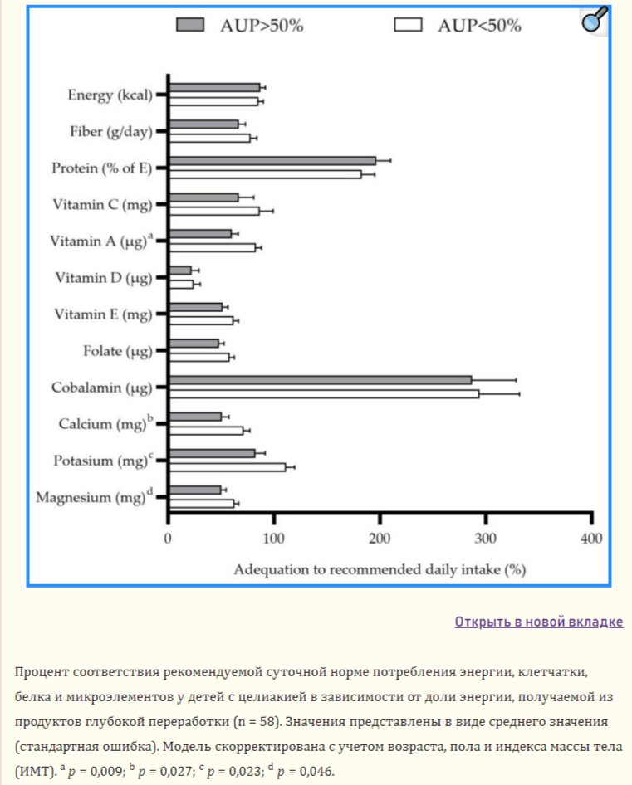
Нутритивный статус детей с целиакией
Испания. 2023 г.
Дизайн: поперечное исследование
Пациенты: 61 пациент с впервые установленной целиакией в возрасте 2-14 лет (средний возраст 7,5 ± 3,9 года).
Методы: антропометрия, оценка рациона питания.
РЕЗУЛЬТАТЫ:
3.3% - недостаток массы тела
18.0% - избыток массы тела
6.6% - ожирение
72.1 % - средний рост
Вывод: важно проводить раннее наблюдение за детьми после постановки диагноза целиакии и выявлять пациентов, которые плохо соблюдают безглютеновую диету
Martín-Masot, R., Jimenez-Muñoz, M., Herrador-López, M., Flor-Alemany, M., Navas-López, V. M., & Nestares, T. (2023). The Importance of an Early Evaluation after Establishing a Gluten-Free Diet in Children with Celiac Disease. Nutrients, 15(7), 1761. https://doi.org/10.3390/nu15071761
10

Slide 11
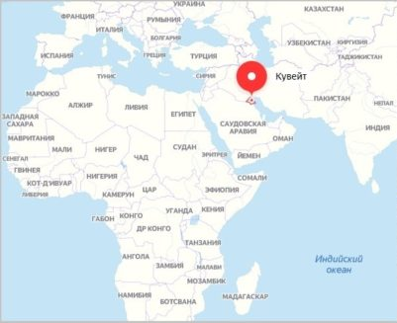
Нутритивный статус детей с целиакией
Кувейт. 2024 г.
Дизайн: случай-контроль
Пациенты: 77 пациентов с целиакией в возрасте от 3 до 18 лет и 33 здоровых человека из контрольной группы.
Методы: Состояние питания: демографические и клинические характеристики, антропометрия и биохимические показатели.
Связь между целиакией и задержкой роста: однофакторные и многофакторные модели логистической регрессии.
РЕЗУЛЬТАТЫ:
31 % - задержка роста,
20,8 % — низкий ИМТ для их возраста,
5,2 % — ФР низкое дисгармоничное с недостатком массы тела.
Чаще наблюдалась ЖДА, дефицит витамина D, анемия, ниже социально-экономический статус.
Факторы риска задержки роста: 1. Низкий уровень образования матерей, 2. Низкий доход семьи; 3. Низкий уровень ферритина в сыворотке крови.
Вывод: У значительной части детей и подростков с целиакией наблюдались недоедание, явный дефицит питательных веществ и замедление роста, несмотря на соблюдение безглютеновой диеты.
Almahmoud E, Alkazemi DUZ, Al-Qabandi W. Growth Stunting and Nutritional Deficiencies among Children and Adolescents with Celiac Disease in Kuwait: A Case-Control Study. Children (Basel). 2024 Aug 27;11(9):1042. doi: 10.3390/children11091042.
11

Slide 12
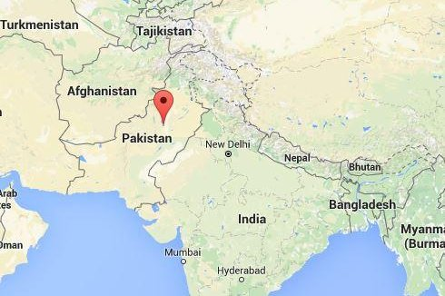
Нутритивный статус детей с целиакией
Пакистан. 2024 г.
Дизайн: Проспективное лонгитюдное когортное исследование в период июль 2019 - июль 2021г.
Пациенты: 360 детей в возрасте от 8 до 16 лет с впервые диагностированной целиакией.
Методы: антропометрия, оценка состояния питания и соблюдении диеты.
РЕЗУЛЬТАТЫ:
Средний рост увеличился со 145,67 см до 157,48 см,
Масса тела - с 36,29 кг до 46,24 кг за 24 месяца (р < 0,001).
Уровень сывороточного железа повысился с 45,19 мкг / дл до 76,89 мкг / дЛ
витамина D - с 20,14 нг / мл до 44,22 нг / мл (р < 0,001).
Соблюдение диеты увеличилось с 84,37% до 94,62%.
Вывод: При соблюдении диеты у детей с целиакией значительно улучшаются показатели роста и питания.
Muhammad N, Ahad A, Rashid N, Gul R, Tariq MA, Nazir A. Assessing the Impact of Early Nutritional Intervention on Pediatric Celiac Disease Management: A Prospective Cohort Study. Cureus. 2024 Dec 20;16(12):e76059. doi: 10.7759/cureus.76059.
12

Slide 13
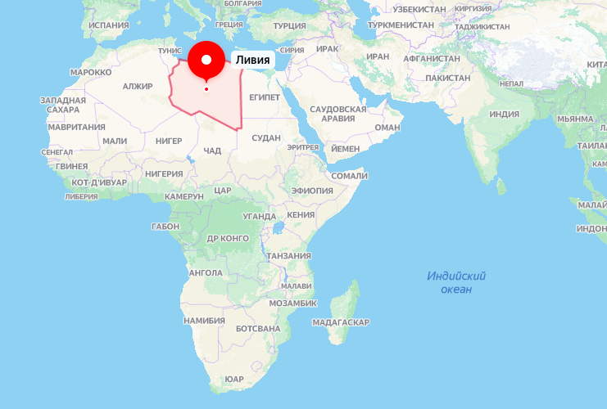
Нутритивный статус детей с целиакией
Ливия. 2024 г.
Дизайн: случай-контроль
Пациенты: 22 пациента до 18 лет с целиакией, соблюдающих БГД и 16 здоровых сверстников
Методы: уровень цинка в сыворотке крови
РЕЗУЛЬТАТЫ:
91 % детей с целиакией на БГД имел низкий уровень цинка. (0,20 мкг/мл vs 0,86 мкг/мл) (p- < 0,0001).
Вывод: для детей с целиакией при БГД настоятельно рекомендуется соблюдать правильное питание, терапию добавками цинка и регулярный мониторинг уровня цинка.
Elsumdi, H. (2024). Serum Zinc Levels in Celiac Paediatric Patients on Gluten Free Diet. AlQalam Journal of Medical and Applied Sciences, 1603–1609. https://doi.org/10.54361/ajmas.247495
13

Slide 14
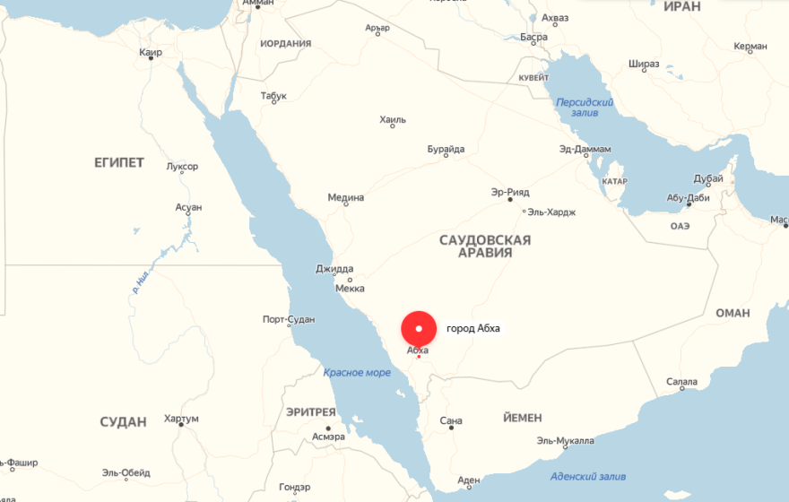
Нутритивный статус детей с целиакией
Саудовская Аравия. 2024 г.
Дизайн: случай-контроль (скрининг - исследование)
Пациенты: 84 пациентов с целиакией (11,3 ± 2,6 года), 443 ребенка контрольной группы (10,8 ± 2,5 года)
Методы: уровень гемоглобина, содержание Fe, ферритина, фолиевой кислоты, витаминов: B12, A, E, 25-гидроксивитамина D; Zn и Se в сыворотке крови
РЕЗУЛЬТАТЫ:
гемоглобин 12,56 vs 13,02 г/дЛ [р = 0,04];
Fe 10,61vs17,6 мкмоль/ л [р <0,001], ферритин 25,7vs48,3 мкг/л [р < 0,001],
витамин D 29,1vs37,5 нмоль/л, Zn 11,9 vs 21,7 мкмоль /л, Cu 18,9 vs 32,5 мкмоль/л, Se 1,04 vs 1,36 мкмоль/л; р < 0,001).
При наличии Marsh IIIb и IIIc в сравнении с пациентами Marsh II и IIIa имели значительно более низкие уровни нутриентов: ферритин 15 vs 22 мкг / л, р < 0,025; витамин А 0,85 vs1,35 мкмоль /л, р = 0,007).
Вывод:дефицит питательных микроэлементов выявляется у пациентов с целиакией, диагностированной на ранней стадии, выявленной с помощью скрининга, что подтверждает необходимость скрининга и ранней диагностики целиакии.
Al-Hussaini A, Troncone R, Alobaid S, Bashir MS. Status of vitamins and minerals in children with screening-identified celiac disease: A case-control study. J Pediatr Gastroenterol Nutr. 2024 Mar;78(3):677-684. doi: 10.1002/jpn3.12126.
14

Slide 15
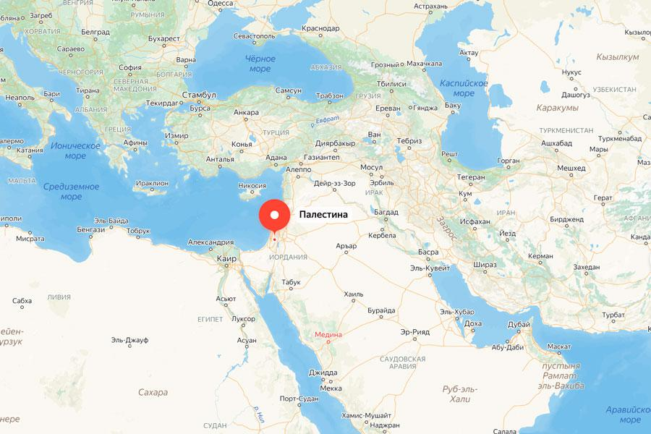
Нутритивный статус детей с целиакией
Иордания. 2025 г.
Дизайн: поперечное наблюдательное исследование
(апрель 2021 - февраль 2022 г.)
Пациенты: 45 детей 6-13 лет с целиакией, соблюдающих БГД не менее 6 мес.
Методы: антропометрия, статистическая обработка данных.
РЕЗУЛЬТАТЫ:
57,8% - нормальный ИМТ,
20% - избыточный вес и 8,9% - ожирение
15,6% - недостаточного веса
80% - среднее гармоничной ФР
17,8% - задержка роста
Вывод: Большинство детей с целиакией на БГД имели нормальный рост. Дефекты роста, которые могут быть связаны с различиями в соблюдении безглютеновой диеты.
Saleh, E. M., Takruri, H. R., Rawashdeh, M. O., & Ahmad, F. (2025). Assessment of the Growth Status of Jordanian Celiac Children on Gluten-Free Diet. Jordan Medical Journal, 59(2). https://doi.org/10.35516/jmj.v59i2.1775
15

Slide 16
Нутритивный статус детей с целиакией
По результатам систематических обзоров литературы 2012-2025 гг.
Задержка роста, задержка полового созревания и снижение антропометрических показателей, часто связаны с дефицитом питательных веществ и плохим соблюдением режима питания;
Наблюдается улучшение параметров роста после начала БГД, хотя некоторые дефициты физического развития по сравнению со здоровыми людьми из контрольной группы сохранились;
Отмечались избыточный вес и ожирение, что отражает метаболические осложнения, связанные с несбалансированным безглютеновым питанием.
В более чем 30 исследованиях сообщалось о частом дефиците железа, витамина D, фолиевой кислоты, кальция, цинка и витаминов группы B у детей, соблюдающих БГД;
Дефицит часто сохраняется, несмотря на соблюдение диеты, особенно у детей с ранней диагностикой или длительным лечением;
Подчеркивается роль состава безглютеновых продуктов, в которых, как правило, мало микроэлементови клетчатки, что способствует дефициту;
Для устранения стойкого дефицита микроэлементов рекомендуются стратегии обогащения и приема пищевых добавок.
16

Slide 17
Благодарим за внимание!
Анатолий Ильич Хавкин – д.м.н., профессор, главный научный сотрудник ГБУЗ МО «НИКИ детства Московской области», gastropedclin@gmail.com
Ирина Анатольевна Бавыкина – д.м.н., доцент кафедры факультетской и паллиативной педиатрии ФГБОУ ВО ВГМУ им. Н.Н. Бурденко Минздрава России, i-bavikina@yandex.ru
17

